Slide 1
BEM VINDO
ESTRUTURAS METÁLICAS
Notes:
Slide de título — Opção 2

Slide 2
Coeficientes Aerodinâmicos
Pressões internas em edificações
Se a edificação for totalmente impermeável ao ar, a pressão no interior desta será invariável no tempo e independente da corrente de ar externa.
Porém, usualmente as paredes e/ou a cobertura
de edificações consideradas como fechadas, em condições normais de serviço ou em consequência de acidentes, permitem a passagem de ar, modificando-se as condições ideais supostas nos ensaios.
Enquanto a permeabilidade não ultrapassar os limites indicados nessa subseção, pode ser admitido que a pressão externa não é modificada pela permeabilidade, devendo a pressão interna ser calculada de acordo com as especificações a seguir.
Notes:
Slide de agenda — Opção 1

Slide 3
Coeficientes Aerodinâmicos
Coeficientes de pressão
Portanto:
F = q .A . (Ce - Ci)
Onde:
Ce é o coeficiente de forma externo: Ce = Fe / (q A)
Ci é o coeficiente de forma interno: Ci = Fi / (q A)
Notes:
Slide de agenda — Opção 1

Slide 4
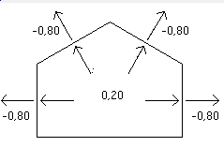
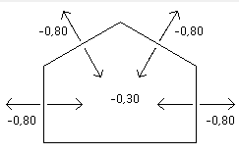
Coeficientes Aerodinâmicos
Coeficientes de pressão
Os valores positivos dos coeficientes de forma externo e interno correspondem a sobrepressões e os valores negativos correspondem a sucções.
Um valor positivo para F indica que essa força atua para o interior
Um valor negativo indica que essa força atua para o exterior da edificação
Notes:
Slide de agenda — Opção 1

Slide 5
Coeficientes Aerodinâmicos
Pressões internas em edificações
Para os fins desta Norma, são considerados impermeáveis os seguintes elementos construtivos e vedações:
Lajes e cortinas de concreto armado ou protendido; paredes de alvenaria de pedra, de tijolos, de blocos de concreto e afins, sem portas, janelas ou quaisquer outras aberturas.
Os demais elementos construtivos ou vedações são considerados permeáveis.
A permeabilidade deve-se à presença de aberturas como:
Juntas entre painéis de vedação e entre telhas, frestas em portas e janelas, ventilações em telhas e telhados, vãos abertos de portas e janelas, chaminés, lanternins, etc.
Notes:
Slide de agenda — Opção 1

Slide 6
Coeficientes Aerodinâmicos
Pressões internas em edificações
Aberturas na cobertura influirão nos esforços sobre as paredes nos casos de forro permeável (porosidade natural, alçapões, caixas de luz não estanques etc.) ou inexistente.
Em caso de forro estanque, estas aberturas vão interessar somente ao estudo da estrutura do telhado, seus suportes
e sua cobertura, bem como ao estudo do próprio forro.
Notes:
Slide de agenda — Opção 1

Slide 7
Coeficientes Aerodinâmicos
Pressões internas em edificações
O valor de c_{pi} pode ser limitado ou controlado vantajosamente por uma distribuição deliberada de permeabilidade nas paredes e cobertura, ou por um dispositivo de ventilação que atue como uma abertura dominante em uma posição com um valor adequado de pressão externa.
Alguns exemplos destes dispositivos são os seguintes:
a) cumeeiras com ventilação em telhados submetidos a sucções para todas as orientações do vento, causando uma redução da força ascensional sobre o telhado;
b) aberturas permanentes nas paredes paralelas à direção do vento e situadas próximas às bordas de barlavento (zonas de altas sucções externas), causando uma redução considerável da força ascensional sobre o telhado.
Notes:
Slide de agenda — Opção 1

Slide 8
Coeficientes Aerodinâmicos
Pressões internas em edificações
a) Duas faces opostas igualmente permeáveis; as outras faces impermeáveis:
— vento perpendicular a uma face permeável: cpi = +0,2
— vento perpendicular a uma face impermeável: cpi = -0,3
b) Quatro faces igualmente permeáveis: cpi = -0,3 ou 0 (considerar o valor mais nocivo).
Notes:
Slide de agenda — Opção 1

Slide 9
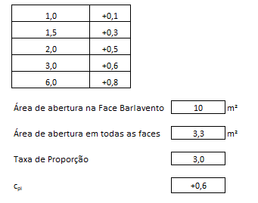
Coeficientes Aerodinâmicos
Pressões internas em edificações
c) Abertura dominante em uma face; as outras faces de igual permeabilidade:
— abertura dominante na face de barlavento.
O valor de cpi depende da proporção entre a área de todas as aberturas na face de barlavento e a área total das aberturas em todas as faces submetidas a sucções externas:
Notes:
Slide de agenda — Opção 1

Slide 10
Coeficientes Aerodinâmicos
Pressões internas em edificações
— abertura dominante na face de sotavento.
Adotar o valor do coeficiente de forma externo, Ce, correspondente a esta face (ver a Tabela 4)
— abertura dominante em uma face paralela ao vento
— abertura dominante não situada em zona de alta sucção externa.
Adotar o valor do coeficiente de forma externo, Ce, correspondente ao local da abertura nesta face (ver a Tabela 6)
Notes:
Slide de agenda — Opção 1

Slide 11
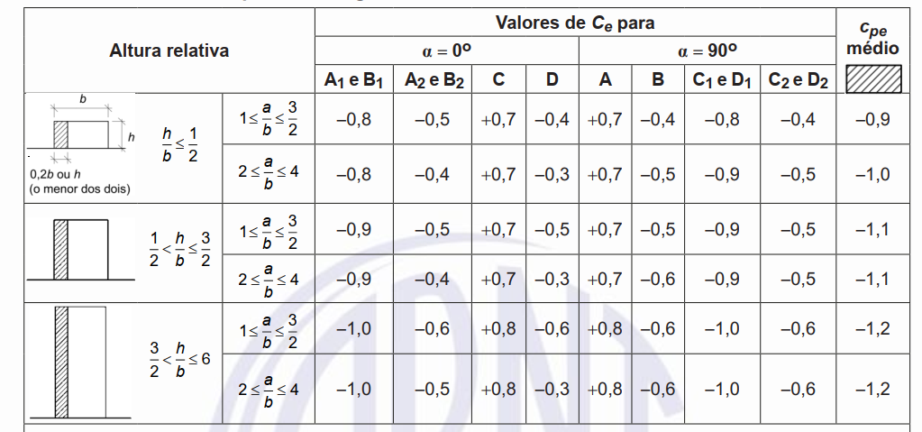
Coeficientes Aerodinâmicos
Pressões internas em edificações
Tabela 6 – Coeficientes de pressão e de forma, externos, para paredes de edificações de planta retangular a × b, sendo b a menor dimensão
Notes:
Slide de agenda — Opção 1

Slide 12
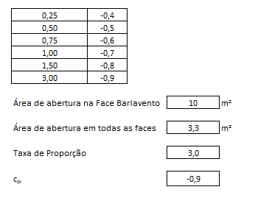
Coeficientes Aerodinâmicos
Pressões internas em edificações
— abertura dominante situada em zona de alta sucção externa.
O valor de cpi depende da proporção entre a área da abertura dominante (ou área das aberturas situadas nesta zona) e a área total das outras aberturas situadas em todas as faces submetidas a sucções externas:
Notes:
Slide de agenda — Opção 1

Slide 13
Coeficientes Aerodinâmicos
Pressões internas em edificações
As zonas de alta sucção externa são as zonas hachuradas nas Tabelas 6 e 7 (cpe médio).
Quando não for considerado necessário ou quando não for possível determinar com exatidão razoável a relação de permeabilidade de deve ser adotado para valor do coeficiente de pressão interna o mesmo valor do coeficiente de forma externo, Ce (para incidência do vento de 0° e de 90°)
indicado nesta Norma para a zona em que se situa a abertura dominante, tanto em paredes como em coberturas.
Notes:
Slide de agenda — Opção 1

Slide 14
Coeficientes Aerodinâmicos
Coeficientes de pressão
Portanto:
F = q A (Ce - Ci)
Onde:
Ce é o coeficiente de forma externo: Ce = Fe / (q A)
Ci é o coeficiente de forma interno: Ci = Fi / (q A)
Notes:
Slide de agenda — Opção 1

Slide 15
É isso aí muito obrigado e te vejo na próxima aula!
Notes:
Slide de título — Opção 2

